Slide 1
FACTEURS INFLUANT SUR LA PORTANCE
Expression algébrique de la portance
Définitions des différents facteurs influant
Vitesse et limitations structurelles
Incidence et Polaire d’un profil
Relation vitesse / incidence
Vitesses caractéristiques

Slide 2
EXPRESSION ALGÉBRIQUE DE LA PORTANCE
Rz = ½ ρ . S . V² . Cz = Mg
ρ = Masse volumique de l’air exprimée en kg/m³
S = Surface alaire exprimée en m²
V² = Vitesse du vent relatif élevé au carré et exprimé en m/s
Cz = Coefficient sans dimension dépendant de la forme du profil, de son état de surface et de l’angle d’incidence.
Mg = Poids de l’ULM.

Slide 3
FACTEURS INFLUANT SUR LA PORTANCE
Expression algébrique de la portance
Définitions des différents facteurs influant
Vitesse et limitations structurelles
Polaire et incidence d’un profil
Relation vitesse / incidence
Vitesses caractéristiques

Slide 4
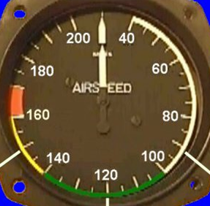
VITESSE ET LIMITATIONS STRUCTURELLES
A trajectoire constante, si le pilote augmente la vitesse, la résultante aérodynamique (RFA) augmente proportionnellement au carré de la vitesse (V²).
➔ Limite : Résistance structurelle de l’aile.
➔ Prévention : Respect de la vitesse maximum préconisée (VNE).
RFA x 4
RFA 1
Vent relatif = 1
Vent relatif x 2
Trajectoire
Trajectoire
Notes:
On peut mettre en équation l’intensité de la portance Rz et de la traînée Rx

Slide 5
Vitesse et limitations structurelles
Les forces aérodynamiques sont proportionnelles au carré de la vitesse !
Forces aéro. en daN
Point de rupture
Crack ?
330
Zone de déformations plastiques
280
245
Zone de déformations élastiques
180
125
VNE (Velocity Never exeed )
80
45
20
5
V. en m/s
0
10
20
30
40
50
60
70
75

Slide 6
FACTEURS INFLUANT SUR LA PORTANCE
Expression algébrique de la portance
Définitions des différents facteurs influant
Vitesse et limitations structurelles
Polaire et incidence d’un profil
Relation vitesse / incidence
Vitesses caractéristiques

Slide 7
Incidence et polaire d’un profil
A trajectoire constante, si le pilote augmente l’angle d’incidence de l’aile, la résultante aérodynamique (RFA) augmente jusqu’à l’incidence de décrochage.
➔ Limite : Incidence de décrochage du profil.
➔ Prévention : Eviter le vol aux grands angles d’incidence (second régime).
RFA 2
RFA 1
α = 18°
α = 12°
RFA 3
α = 6°
Trajectoire
Trajectoire
Trajectoire
l’évolution des coefficients de portance (Cz) et de traînée( Cx), en fonction de l’incidence peut être mise en évidence graphiquement grâce à la polaire du profil.
Notes:
On peut mettre en équation l’intensité de la portance Rz et de la traînée Rx

Slide 8
LA POLAIRE D’UN PROFIL
Cz
1,4
1,2
1,0
0,8
Vr
0,6
α : -3°
0,4
0,2
0
Cx
0,04
0,08
0,12
0,16
0.20
Notes:
La polaire d’une aile est un graphique représentatif de
l’évolution des coefficients Cx et Cz en fonction de l’incidence

Slide 9
LA POLAIRE D’UN PROFIL
Cz
1,4
1,2
1,0
0,8
Vr
0,6
α : 2°
0,4
0,2
0
Cx
0,04
0,08
0,12
0,16
0.20
Notes:
La polaire d’une aile est un graphique représentatif de
l’évolution des coefficients Cx et Cz en fonction de l’incidence

Slide 10
LA POLAIRE D’UN PROFIL
Cz
1,4
1,2
1,0
0,8
Vr
0,6
α : 4°
0,4
0,2
0
Cx
0,04
0,08
0,12
0,16
0.20
Notes:
La polaire d’une aile est un graphique représentatif de
l’évolution des coefficients Cx et Cz en fonction de l’incidence

Slide 11
LA POLAIRE D’UN PROFIL
Cz
1,4
1,2
1,0
0,8
Vr
0,6
α : 6°
0,4
0,2
0
Cx
0,04
0,08
0,12
0,16
0.20
Notes:
La polaire d’une aile est un graphique représentatif de
l’évolution des coefficients Cx et Cz en fonction de l’incidence

Slide 12
LA POLAIRE D’UN PROFIL
Cz
1,4
1,2
1,0
0,8
Vr
0,6
α : 12°
0,4
0,2
0
Cx
0,04
0,08
0,12
0,16
0.20
Notes:
La polaire d’une aile est un graphique représentatif de
l’évolution des coefficients Cx et Cz en fonction de l’incidence

Slide 13
LA POLAIRE D’UN PROFIL
Cz
1,4
1,2
1,0
0,8
Vr
0,6
α : 14°
0,4
0,2
0
Cx
0,04
0,08
0,12
0,16
0.20
Notes:
La polaire d’une aile est un graphique représentatif de
l’évolution des coefficients Cx et Cz en fonction de l’incidence

Slide 14
LA POLAIRE D’UN PROFIL
Cz
1,4
1,2
1,0
0,8
Vr
0,6
α : 18°
0,4
0,2
0
Cx
0,04
0,08
0,12
0,16
0.20
Notes:
La polaire d’une aile est un graphique représentatif de
l’évolution des coefficients Cx et Cz en fonction de l’incidence

Slide 15
LA POLAIRE D’UN PROFIL
Cz
1,4
1,2
1,0
0,8
Vr
α : 20°
0,6
0,4
0,2
0
Cx
0,04
0,08
0,12
0,16
0.20
Notes:
La polaire d’une aile est un graphique représentatif de
l’évolution des coefficients Cx et Cz en fonction de l’incidence

Slide 16
LA POLAIRE D’UN PROFIL
Cz
1,4
1,2
1,0
0,8
0,6
0,4
Vr
Portance nulle
0,2
α = -3°
Piqué vertical
0
Cx
0,04
0,08
0,12
0,16
0.20
Notes:
La polaire d’une aile est un graphique représentatif de
l’évolution des coefficients Cx et Cz en fonction de l’incidence

Slide 17
LA POLAIRE D’UN PROFIL
Cz
1,4
1,2
1,0
0,8
Traînée mini
α = 6°
Vol rapide
Vr
0,6
0,4
0,2
α = -3°
Piqué vertical
0
Cx
0,04
0,08
0,12
0,16
0.20
Notes:
La polaire d’une aile est un graphique représentatif de
l’évolution des coefficients Cx et Cz en fonction de l’incidence

Slide 18
LA POLAIRE D’UN PROFIL
Cz
1,4
1,2
Meilleur rapport Cz/Cx
1,0
α = 8°
Finesse max.
0,8
α = 6°
Vol rapide
Vr
0,6
0,4
0,2
α = -3°
Piqué vertical
0
Cx
0,04
0,08
0,12
0,16
0.20
Notes:
La polaire d’une aile est un graphique représentatif de
l’évolution des coefficients Cx et Cz en fonction de l’incidence

Slide 19
LA POLAIRE D’UN PROFIL
Cz
1,4
α = 16°
1,2
Vitesse mini
Portance maxi
1,0
α = 8°
Finesse max.
0,8
α = 6°
Vol rapide
Vr
0,6
0,4
0,2
α = -3°
Piqué vertical
0
Cx
0,04
0,08
0,12
0,16
0.20
Notes:
La polaire d’une aile est un graphique représentatif de
l’évolution des coefficients Cx et Cz en fonction de l’incidence

Slide 20
LA POLAIRE D’UN PROFIL
Cz
Vol aux grands angles
1,4
Décollement de la couche limite ➔ Ecoulement tourbillonnaire
2ème régime
α = 16°
1,2
Vitesse mini
α = 20°
Décrochage
1,0
α = 8°
Finesse max.
0,8
α = 6°
Vol rapide
Vr
0,6
0,4
0,2
α = -3°
Piqué vertical
0
Cx
0,04
0,08
0,12
0,16
0.20
Notes:
La polaire d’une aile est un graphique représentatif de
l’évolution des coefficients Cx et Cz en fonction de l’incidence

Slide 21
LA POLAIRE D’UN PROFIL
Cz
1,4
R.F.A
2ème régime
Cz =
Cz
α = 10°
α = 16°
1,2
1,0
0,8
Portance
0,6
0,4
0,2
Vent relatif
Traînée
Cx
Cx
0
Cx
0,04
0,08
0,12
0,16
0.20
Notes:
La polaire d’une aile est un graphique représentatif de
l’évolution des coefficients Cx et Cz en fonction de l’incidence

Slide 22
FACTEURS INFLUANT SUR LA PORTANCE
Expression algébrique de la portance
Définitions des différents facteurs influant
Vitesse et limitations structurelles
Polaire et incidence d’un profil
Relation vitesse / incidence
Vitesses caractéristiques

Slide 23
L’angle d’incidence (α − Alpha)
ANGLES DE REFERENCE
C’est l’angle formé entre la corde de référence d’une aile (ou axe longitudinal de l’ULM) et la trajectoire (ou vent relatif).
L’angle de pente (γ − Gamma)
C’est l’angle formé entre la trajectoire (ou vent relatif) et l’horizontale.
L’angle d’assiette (τ - Thêta)
C’est l’angle formé entre la corde de référence de l’aile (ou axe longitudinal de l’ULM) et l’horizontale.
Vent relatif
Corde
Angle d’incidence (α)
Trajectoire
Angle d’assiette (τ)
Horizontale
Angle de pente (γ)
assiette(τ) = incidence (α) + pente (γ)

Slide 24
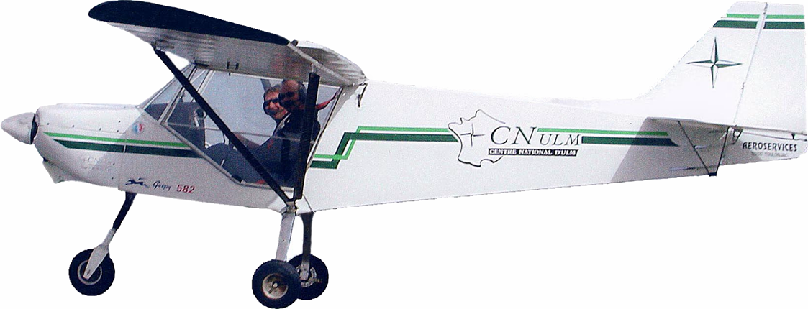
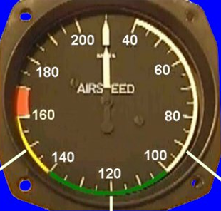
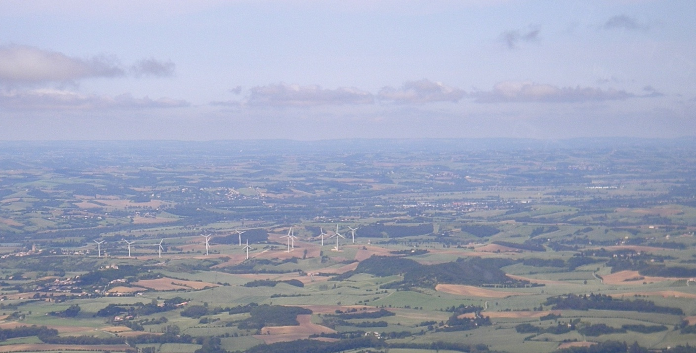
RELATION VITESSE/INCIDENCE
En palier stabilisé, la portance (Rz) doit équilibrer le poids (Mg)
Rz = Mg = ½ρ . S . V² . Cz
Rz
Force générée par l’angle d’incidence
Trajectoire
Force générée par la vitesse
Angle d’incidence (α)
Vent relatif
Mg
Horizontale
AIRSPEED
RPM
Vol en vitesse de croisière

Slide 25
RELATION VITESSE/INCIDENCE
En palier stabilisé, la portance (Rz) doit équilibrer le poids (Mg)
Rz = Mg = ½ρ . S . V² . Cz
Rz
Force générée par l’angle d’incidence
Trajectoire
Force générée par la vitesse
Vent relatif
!
VS
Mg
Horizontale
AIRSPEED
RPM
Vol à basse vitesse

Slide 26
RELATION VITESSE/INCIDENCE
En palier stabilisé, la portance (Rz) doit équilibrer le poids (Mg)
Rz = Mg = ½ρ . S . V² . Cz
Rz
Force générée par l’angle d’incidence
Trajectoire
Force générée par la vitesse
Vent relatif
!
VNE
Mg
Horizontale
AIRSPEED
RPM
Vol à haute vitesse

Slide 27
FACTEURS INFLUANT SUR LA PORTANCE
Expression algébrique de la portance
Définitions des différents facteurs influant
Vitesse et limitations structurelles
Polaire et incidence d’un profil
Relation vitesse / incidence
Vitesses caractéristiques

Slide 28
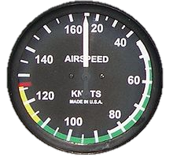
VITESSES CARACTÉRISTIQUES
VSO = 45 kt
VFE = 85 kt
Arc blanc : Plage d’utilisation volets sortis.
Limite inférieure : VSO (Velocity Stall Out). Vitesse de décrochage en configuration d'atterrissage, volets sortis au maximum.
Limite supérieure : VFE (Velocity Flap Extended). Vitesse maximale d'utilisation des volets.

Slide 29
VITESSES CARACTÉRISTIQUES
VSO = 45 kt
VS1 = 55 kt
VNO = 110 kt
VFE = 85 kt
Arc vert : Plage d’utilisation normale de l'aéronef.
Limite inférieure : VS1 (Velocity Stall Speed 1) Vitesse de décrochage en configuration lisse (volets rentrés).
Limite supérieure : VNO (Velocity Normal Operating) vitesse à ne pas dépasser quand l'atmosphère est agitée.

Slide 30
VITESSES CARACTÉRISTIQUES
VSO = 45 kt
VNE = 125 kt
VS1 = 55 kt
VNO = 110 kt
VFE = 85 kt
Arc jaune : Plage d’utilisation interdite en atmosphère agitée.
Trait rouge: VNE (Velocity Never exceed) Vitesse à ne jamais dépasser.

Slide 31
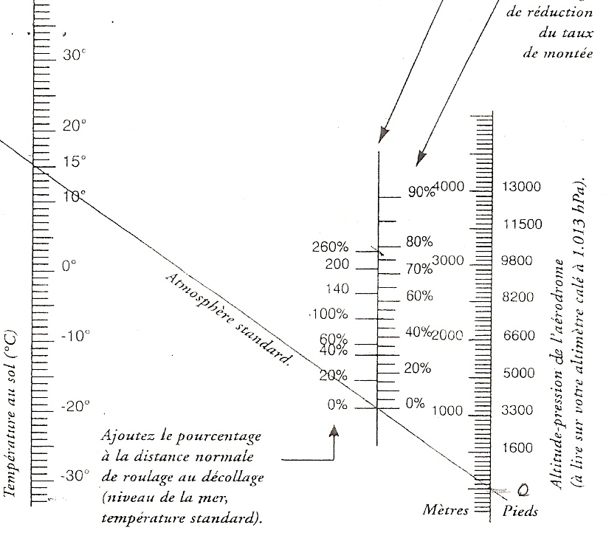
Abaque de Koch
Exemple pour la distance de décollage :
Distance totale de décollage en atmosphère standard : 200 mètres
Longueur minimale de piste à envisager pour décoller en conditions réelles :
T/O = 200 + 40% = 280 mètres
Exemple pour pente de montée :
Pente de montée en atmosphère standard : 500 Ft/min.
Pente de montée à envisager en conditions réelles :
VZ = 500 - 30% = 350 Ft/min
Pente de montée – 30%
Distance de décollage + 40%
Notes:
https://www.takeofflanding.com/
T/O = 150 M. STANDARD = 150 + 40% = 150 + 60 = 210 M
VZ = 500 FT/M STANDARD = 500 - 30% = 500 – 150 = 350 FT/M

